Slide 1
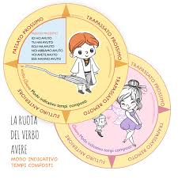
IL MODO INDICATIVO
TEMPI COMPOSTI DEI
VERBI ESSERE E AVERE

Slide 2
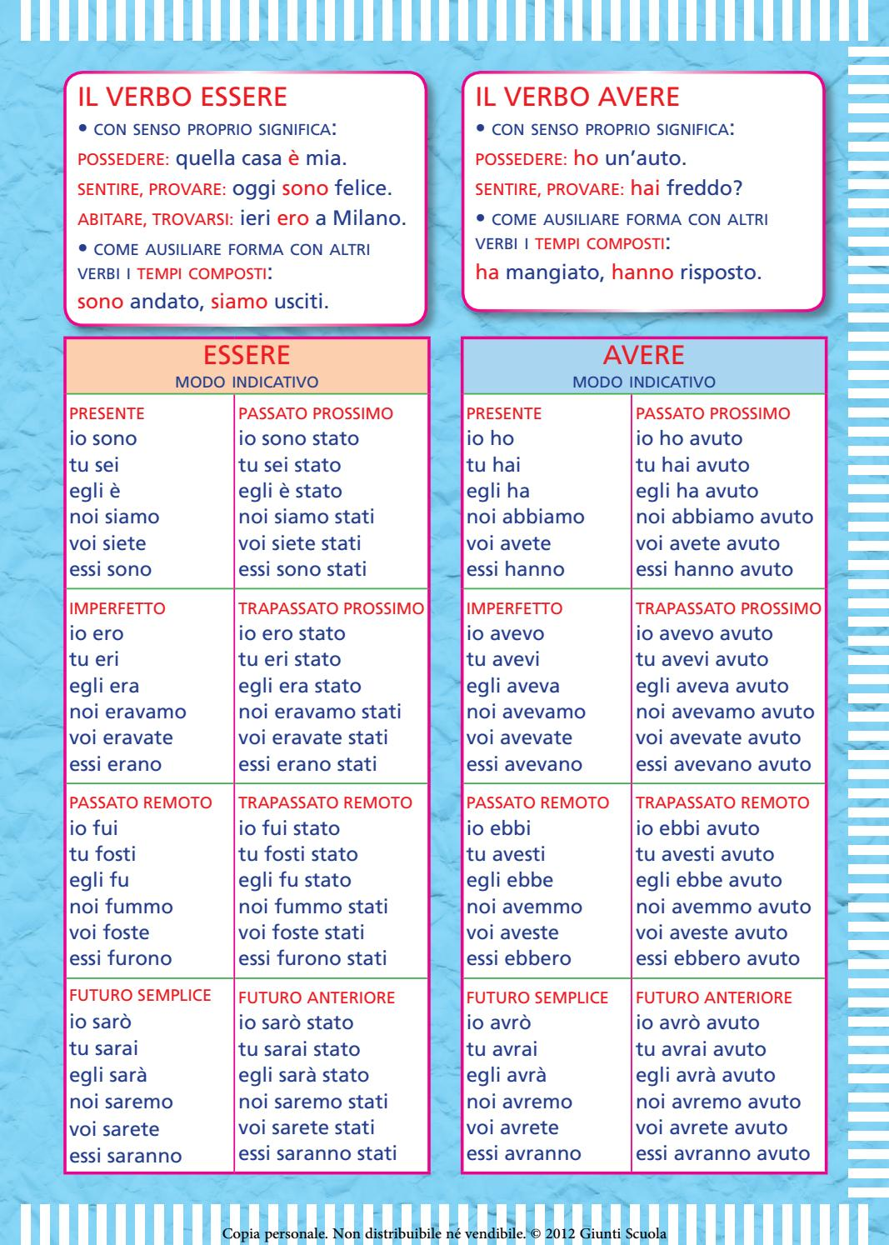
Coniuga sul quaderno il verbo avere

Slide 3
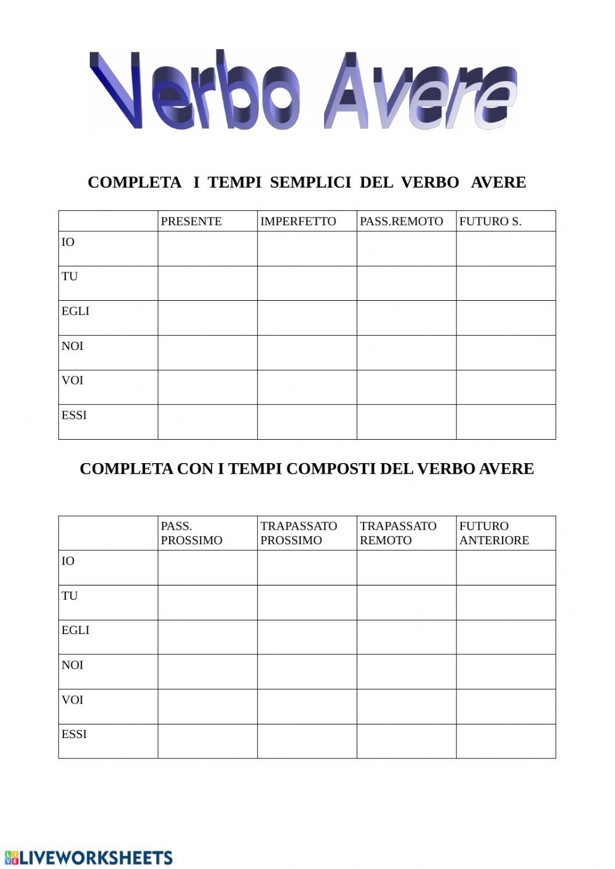
I tempi composti del verbo essere e avere coniuga sul quaderno i verbi essere e avere in tutti i tempi del modo indicativo. Se preferisci segui l’esempio della tabella Se preferisci ,segui lo schema della tabella

Slide 4
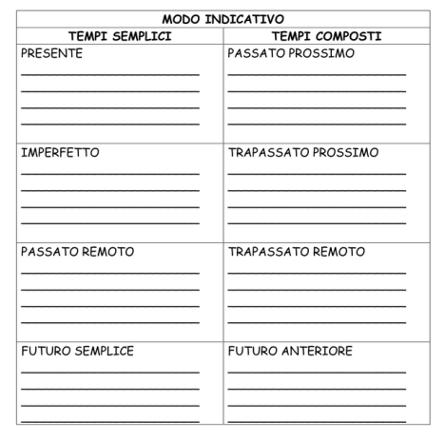
Ricopia o stampa la scheda e completa
Inserisci i verbi nella tabella:
Io ero- noi eravamo stati – essi furono –
Noi fummo stati- tu eri- io sono- egli è-
Voi sarete- voi foste stati-noi siamo stati-
Tu sarai stato- io ho avuto- noi abbiamo-
Noi abbiamo avuto- tu avevi -essi ebbero
voi avevate avuto- io avrò- essi avranno
Tu avrai avuto- egli ha. Essi hanno avuto
Noi avemmo avuto – Tu avevi avuto

